Slide 1
微分法则
一、定义求导
二、基本公式
三、 微分法则
四、 高阶导数

Slide 2
Homework
Ex4: 14(1,4,6,10); 16(1,2,3,8,11); 19(4,5,6);
20(3,6,8,9);22(1);26,31(2,3,6);36(5,6); 39(1);
42, 43.

Slide 3
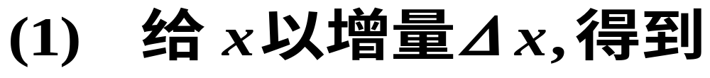
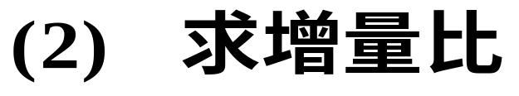
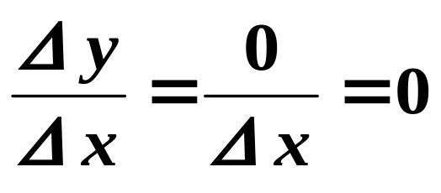
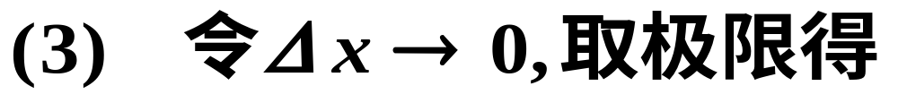
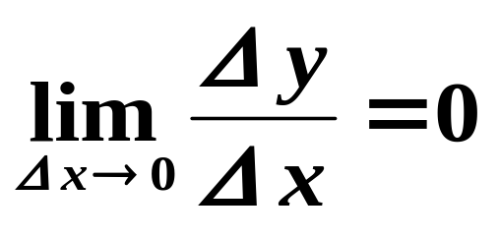
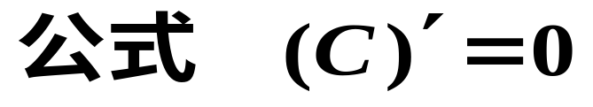
一. 利用定义求导的例子
[解]

Slide 4

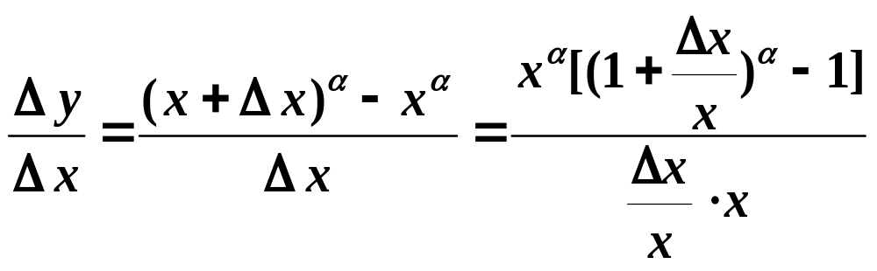
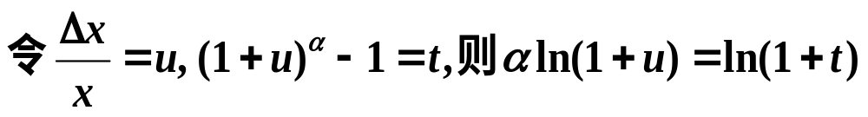
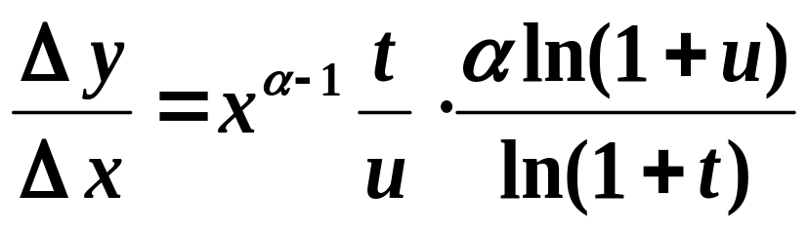
[解]

Slide 5
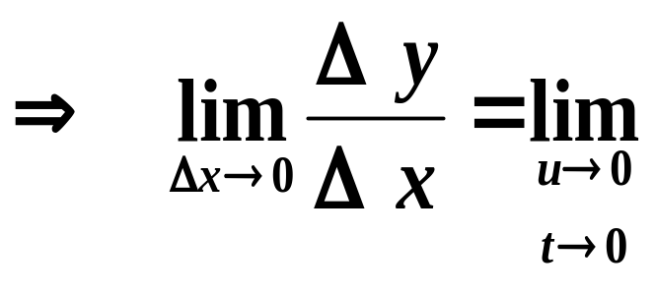
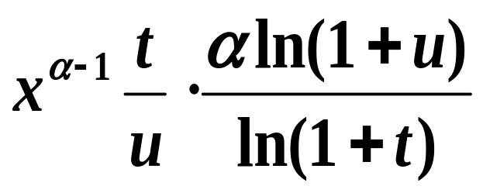
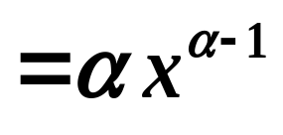
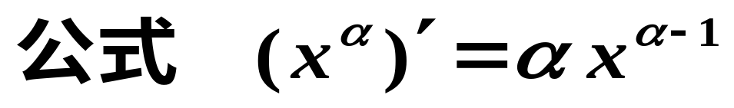
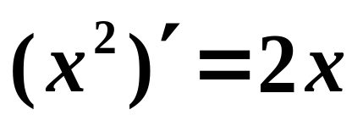
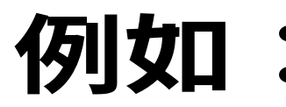
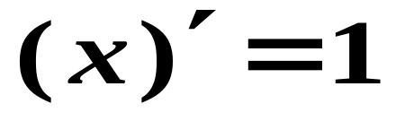
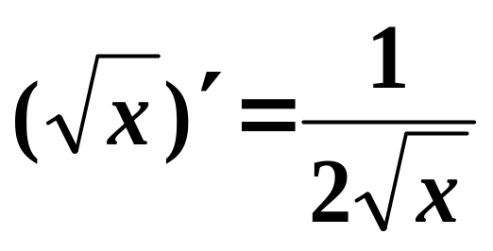

Slide 6

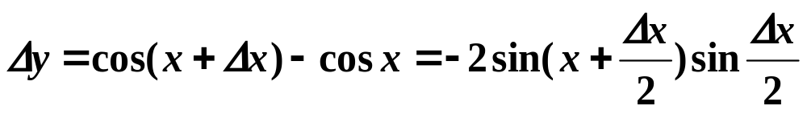
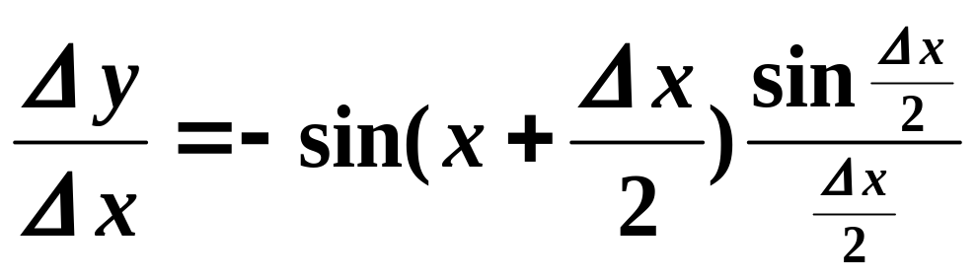
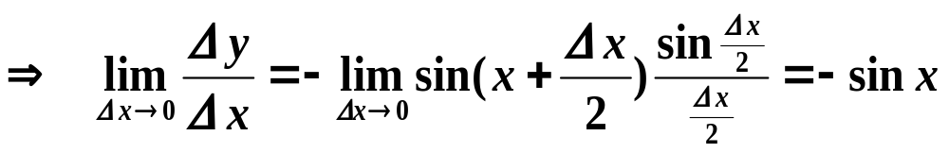
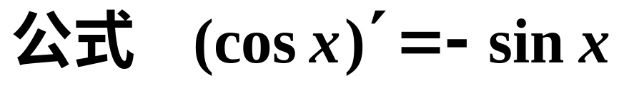
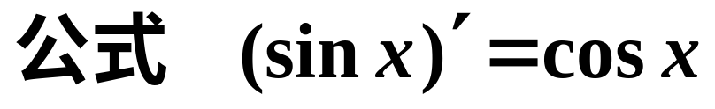
[解]

Slide 7
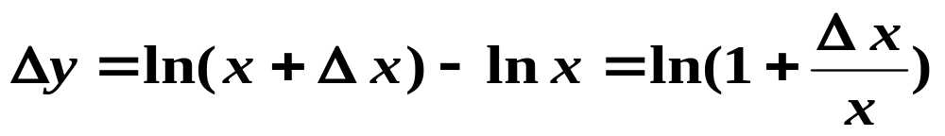
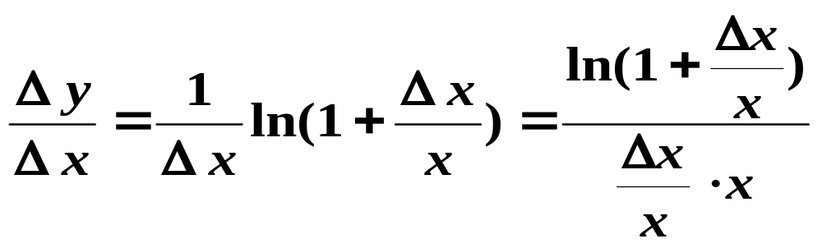
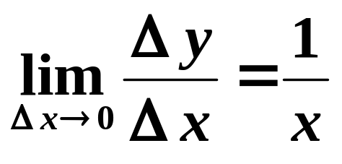
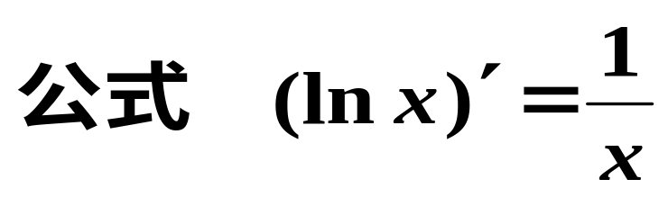
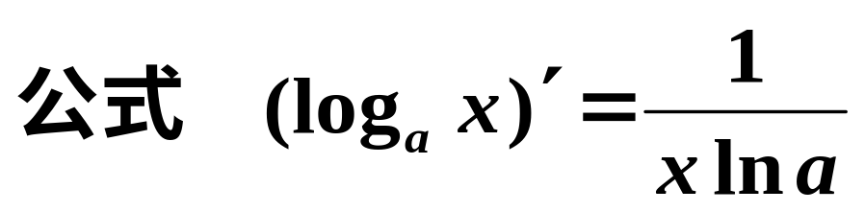
[解]

Slide 8

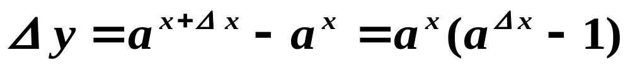
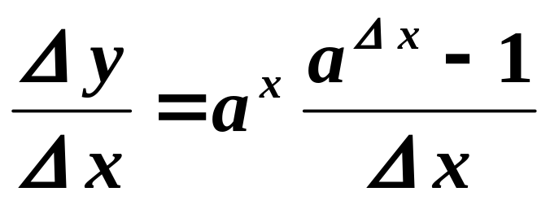
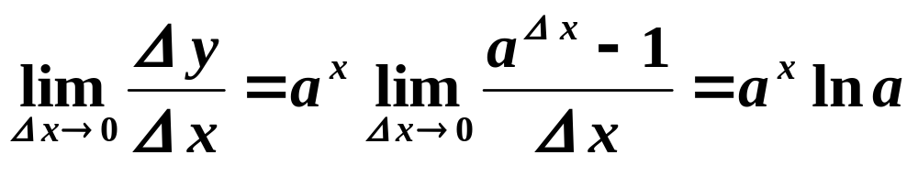
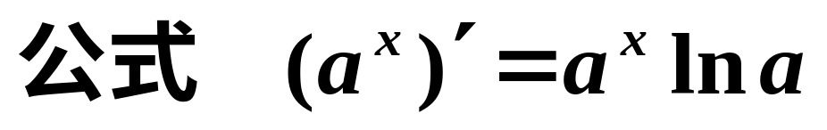
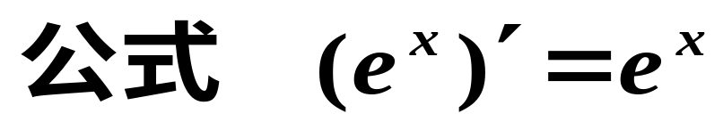
[解]

Slide 9
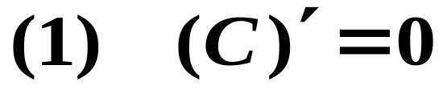
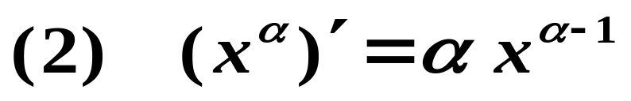
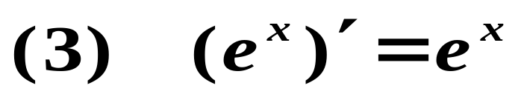
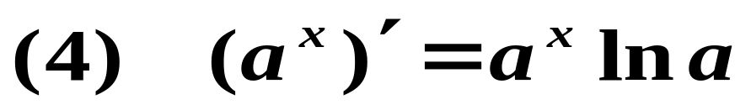
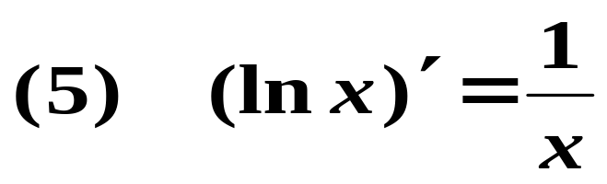
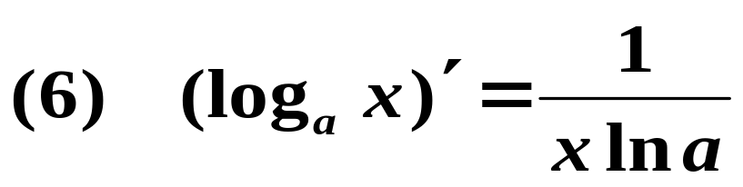
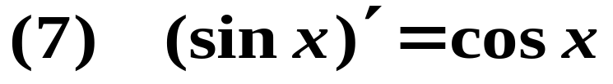
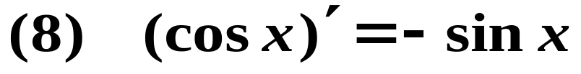
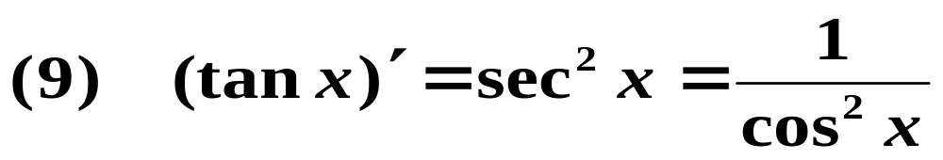
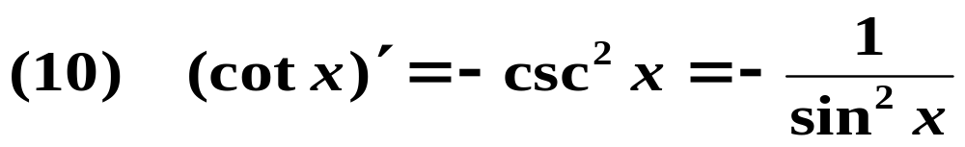
二、基本导数（微分）公式P(187+193)

Slide 10
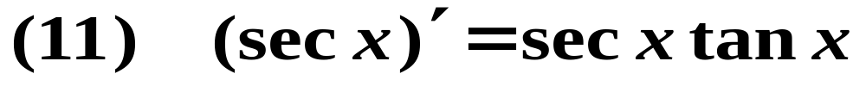
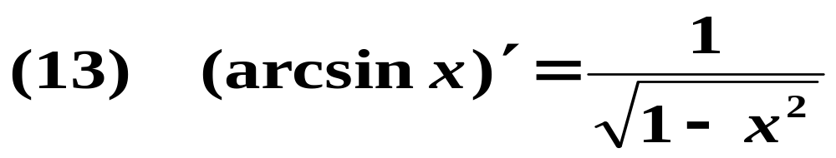
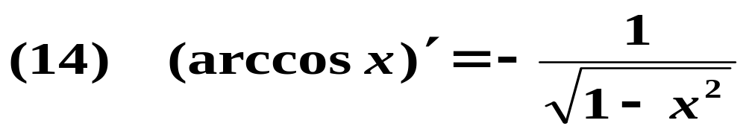
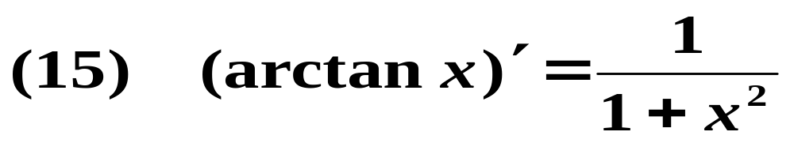
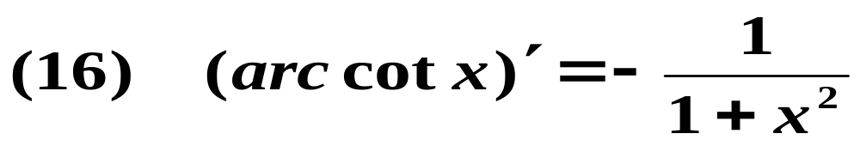

Slide 11
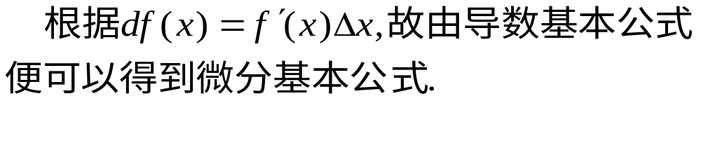

Slide 12

问题：如何求其他函数的导数？
其他基本初等函数
四则
初等函数 … …
复合
导数运算法则
反函数
隐函数
参数方程
基本导数公式

Slide 13

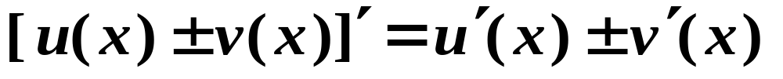
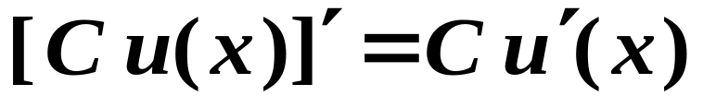
三、导数与微分的运算法则
1. 四则运算求导法则

Slide 14




Slide 15


[解]

Slide 16




[解]

Slide 17



2、复合函数导数公式
（1）复合函数微分法（链式法则）

Slide 18






[证]
上面的证法有没有问题？
不能保证中间变量的增量
总不等于零

Slide 19






[证]
(1) 式仍然成立！

Slide 20






Slide 21








（2）微分的形式不变性(复合函数微分法则)
[证]

Slide 22





但有
微分的
形式不变性

Slide 23




[解]

Slide 24








[解]

Slide 25




[解]

Slide 26








[解]

Slide 27



Slide 28

3. 反函数求导法则

Slide 29




[解]
由反函数
求导法则

Slide 30



4. 隐函数求导法
定义：（隐函数）

Slide 31


隐函数求导问题的提法

Slide 32


隐函数求导法

Slide 33







[解]

Slide 34





5. 参数方程求导法
•

Slide 35


内旋轮线

Slide 36



(2) 参数方程求导法

Slide 37




分析函数关系:
利用复合函数和反函数微分法, 得

Slide 38






[解]

Slide 39






Slide 40



6. 对数微分法
方法一:
再应用复合函数微分法（链式法则）
方法二: 利用对数微分法

Slide 41




[解]
两边取对数, 得
对数微分法

Slide 42




[解]

Slide 43
问题：如何求其他函数的导数？
其他基本初等函数
四则
初等函数 … …
复合
导数运算法则
反函数
隐函数
参数方程
基本导数公式

Slide 44













高阶导数
二阶导数
则 的导函数
若
在
内可导,
称为 的2阶导函数.
记作
的导函数称为 的三阶导函数.
或
的导函数称为 的 n+1阶导函数.
记作
常记作

Slide 45





高阶导数性质四则运算性质

Slide 46



Leibniz公式
证

Slide 47




[解]

Slide 48







Slide 49







[解]

Slide 50



例
求
解

Slide 51







例
已知
求 满足的递推关系.
解
时,
从而有
即
所以

Slide 52














例4
设函数 由 确定,
求
解
所以
例5
设函数 由 确定,
求
解
所以

Slide 53











例6
考虑函数
取何值时,
连续?
可导？
有连续的导函数?
解
只需考虑函数在x=0的性态.
时,
不存在,
函数不连续.
时,
函数连续.
时,
不存在,
函数不可导.
时,
函数可导.

Slide 54










时,
时,
时,
不存在,
在 不连续.
时,
在 连续.

Slide 55





Slide 56






[解]

Slide 57





Slide 58



Slide 59








[小结1] 导数计算

Slide 60






Slide 61

[小结2] ：几个概念之间的关系
可微
连续可微
极限存在
连续
可导

Slide 62
注记1： 利用一般函数导数定义的极限（逼近）思想
可以应用与解决其他实际问题。比如在物理中的线密度，电流强度；化学反应速度，生物种群变化以及经济学领域中的成本分析；以及相应变量变化的
增长和衰减率速度的描述与刻画都可以通过导数极限来研究。。

